Slide 1




برنامج دعم التعلمات الأساس
رياضيات--
المستوى
5
المسار
2
لبنة طرح
الحصة 1

Slide 2




توجيهات لاستعمال العرض
شرائح خاصة بالأستاذ
إرشادات وشروحات يجب على الأستاذ قولها
إيقاف العرض والقيام بمناولة /نمذجة

Slide 3



توجيهات لاستعمال الكراسة
باقي الأنشطة تنجز في المنزل
أنشطة تنجز في القسم كما هي معروضة على الشرائح

Slide 4


أهداف الحصة
في نهاية الحصة سيكون التلاميذ قادرين على:
قراءة وكتابة وتثميل الأعداد من 0 إلى 999999 باستعمال النقود
إجراء عمليات طرح بمبادلة أو مبادلتين
حل مسائل بسيطة باستخدام استراتيجية الأسئلة الأربعة

Slide 5






الإعداد المادي للأستاذ
المذكرة اليومية
عدة المناولة
العرض الرقمي

Slide 6



هيكلة الحصة
1 - حساب ذهني
نشاط جدول الطرح
2 - الأعداد
نشاط التعرف على العدد باستعمال النقود
3 -العمليات وحل المسائل
نشاط الطرح بمبادلة أو مبادلتين باستخدام النقود
الاستئناس باستراتيجة الأسئلة الأربعة لحل مسألة
3 –عمل فردي على الكراسة
الإنجاز/التصحيح
4 –لعبة
عجلة الأعداد

Slide 7







أيقونات توجيهية
هذا النشاط مرتبط بتوظيف الألواح.
المناولة والألعاب
العمل الجماعي
العمل الثنائي
عمل فردي على الكراسة
أصغي إلى أستاذي وأطلب الإذن للحديث
أُحَضِّرُ لوازمي المدرسية قبل بداية الدرس.
العمل في مجموعات صغرى

Slide 8

مراقبة الواجبات المنزلية
يراقب الأستاذ إنجازات المتعلمين قبل بداية الحصة

Slide 9

ألعاب | عمليات وحل المسائل | الأعداد | نشاط اعتيادي | افتتاح الحصة
مرحبا بكم أعزائي سنبدأ حصة اليوم، انتبهوا جيدا
مرحبا بكم أبنائي الأعزاء

Slide 10




ألعاب | عمليات وحل المسائل | الأعداد | نشاط اعتيادي | افتتاح الحصة
أبنائي الأعزاء، ضعوا اللوحة والقلم والكراسة في القمطر، ستحتاجونها في هذه الحصة.
كراسة
دفتر البحث
قلم الرصاص
لوحة

Slide 11
ألعاب | عمليات وحل المسائل | الأعداد | نشاط اعتيادي | افتتاح الحصة
الانتباه يساعد على الفهم الجيد،عندما أتحدث أنصتوا جيدا، أطلبـــــــــــوا الإذن قبل التحدث.
أطلب الإذن قبل التحدث
انتبه وأنصت جيدا
سيفوز التلاميذ الذين يلتزمون بهذه السلوكات بنجمة التميز

Slide 12

نشاط اعتيادي
نشاط جدول الطرح

Slide 13

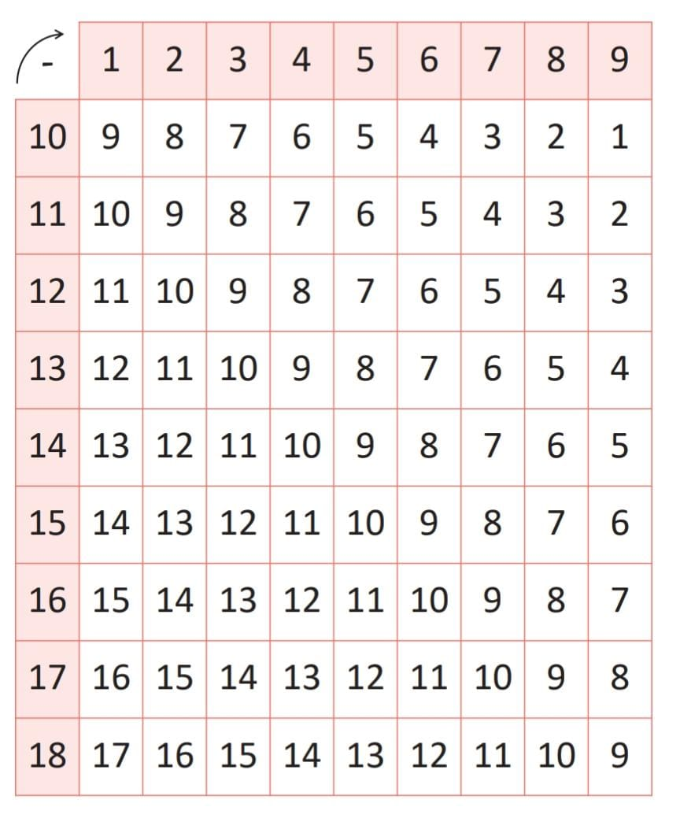
ألعاب | عمليات وحل المسائل | الأعداد | نشاط اعتيادي | افتتاح الحصة
  أبنائي الأعزاء سنتعرف على جدول الطرح، سيساعدنا ذلك في التدرب على الحساب السريع.
  ينمذج الأستاذ بناء جدول الطرح

Slide 14
ألعاب | عمليات وحل المسائل | الأعداد | نشاط اعتيادي | افتتاح الحصة
  على ألواحكم أحسبوا الفرق.
8+3=..

Slide 15

ألعاب | عمليات وحل المسائل | الأعداد | نشاط اعتيادي | افتتاح الحصة
  التصحيح
3-8=5

Slide 16
ألعاب | عمليات وحل المسائل | الأعداد | نشاط اعتيادي | افتتاح الحصة
  على ألواحكم أحسبوا الفرق.
10-4=..

Slide 17
ألعاب | عمليات وحل المسائل | الأعداد | نشاط اعتيادي | افتتاح الحصة
  التصحيح
10-4=6

Slide 18
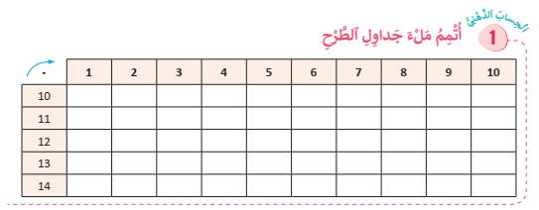
ألعاب | عمليات وحل المسائل | الأعداد | نشاط اعتيادي | افتتاح الحصة
  ستقومون الآن ببناء جدول الطرح. خذوا كراساتكم ص 11 وأنجزوا النشاط رقم 1 بسرعة
نمذجة كيفية ملء المخطط الشمسي لعائلة العدد 10 باستعمال الخشيبات

Slide 19
ألعاب | عمليات وحل المسائل | الأعداد | نشاط اعتيادي | افتتاح الحصة
  سنصحح بشكل تفاعلي (يتم التصحيح على السبورة الجانبية)
  أكملوا الجزء المتبقي من الجدول في منازلكم.
نمذجة كيفية ملء المخطط الشمسي لعائلة العدد 10 باستعمال الخشيبات

Slide 20

الأعداد
تعرف وقراءة الأعداد وتمييز القيمة المكانية لرقم معين ضمن أعداد.

Slide 21



ألعاب | عمليات وحل المسائل | الأعداد | نشاط اعتيادي | افتتاح الحصة
  ابنائي الأعزاء، الآن ستنعرف على كيفية تمثيل و قراءة وكتابة الأعداد من 0 إلى999 999 باستعمال النقود.
  يستعين الأستاذ ببطاقة النشاط لنمذجة النشاط.
نمذجة نشاط التعرف على الأعداد باستعمال النقود
نمذجة التعرف على الاعداد بالخشيبات والحزم

Slide 22

ألعاب | عمليات وحل المسائل | الأعداد | نشاط اعتيادي | افتتاح الحصة
  الآن جاء دوركم، سأوزع على كل مجموعة عددا من النقود، قوموا بعدِّها أولا.
  مثلوا العدد 643 بالنقود
643

Slide 23
ألعاب | عمليات وحل المسائل | الأعداد | نشاط اعتيادي | افتتاح الحصة
  التصحيح
643

Slide 24
ألعاب | عمليات وحل المسائل | الأعداد | نشاط اعتيادي | افتتاح الحصة
  الآن أكتبوا على ألواحكم العدد المناسب للتمثيل.
..

Slide 25
ألعاب | عمليات وحل المسائل | الأعداد | نشاط اعتيادي | افتتاح الحصة
  التصحيح
1275

Slide 26
ألعاب | عمليات وحل المسائل | الأعداد | نشاط اعتيادي | افتتاح الحصة
  الآن أكتبوا على ألواحكم العدد المناسب للتمثيل.
  .

Slide 27
ألعاب | عمليات وحل المسائل | الأعداد | نشاط اعتيادي | افتتاح الحصة
  التصحيح
  .
2434

Slide 28

العمليات وحل المسائل
التدرب على طرح عددين بمبادلة

Slide 29

ألعاب | عمليات وحل المسائل | الأعداد | نشاط اعتيادي | افتتاح الحصة
  انتبهوا جيدا سنتدرب على إنجاز عمليات طرح بمبادلة باستخدام النقود
  يقدم الأستاذ 347 درهما لمريم ويطلب منها عدها.
مريم
عمر

Slide 30
ألعاب | عمليات وحل المسائل | الأعداد | نشاط اعتيادي | افتتاح الحصة
  لا حظوا جيدا سأطلب من مريم أن تعطي 165 درهما من نقودها لعمر وعليكم أن تخمنوا كم درهما أصبح لديه.
  يتفاعل الأستاذ مع المتعلمين لمساعدتهم على فهم الوضعية واستنتاج العملية المناسبة.
عمر
مريم

Slide 31

ألعاب | عمليات وحل المسائل | الأعداد | نشاط اعتيادي | افتتاح الحصة
  لاحظوا جيدا، تابعوا معي سأقوم بنمذجة إنجاز عملية طرح بمبادلة باستخدام النقود.
  يستعين الأستاذ ببطاقة النشاط لنمذجة النشاط
نمذجة نشاط الطرح باستعمال النقود

Slide 32
ألعاب | عمليات وحل المسائل | الأعداد | نشاط اعتيادي | افتتاح الحصة
  على ألواحكم انجزوا العملية التالية:
مئات | عشرات | وحدات
4
6
2
-
2
5
9
.
.
.

Slide 33
ألعاب | عمليات وحل المسائل | الأعداد | نشاط اعتيادي | افتتاح الحصة
  التصحيح
مئات | عشرات | وحدات
5
12
4
6
2
-
2
5
9
2
0
3

Slide 34

ألعاب | عمليات وحل المسائل | الأعداد | نشاط اعتيادي | افتتاح الحصة
  ماذا تعلمنا؟
لإنجاز عملية طرح بمبادلة نتبع الخطوات التالية
أضع العملية عموديا وأبدأ بالعدد الأكبر (الوحدات تحت الوحدات والعشرات تحت العشرات وهكذا)؛
الخطوة الأولى
أطرح رقم وحدات العدد الأصغر من رقم وحدات العدد الأكبر (في حالة كان رقم وحدات المطروح أكبر من رقم وحدات المطروح منه أقوم بمبادلة عشرة واحدة إلى 10 وحدات وأطرح 1 من العشرات)؛
الخطوة الثانية
أطرح رقم عشرات العدد الأصغر من رقم عشرات العدد الأكبر ( في حالة كان رقم عشرات المطروح أكبر من رقم عشرات المطروح منه أقوم بمبادلة مئة واحدة إلى 10 عشرات وأطرح 1 من المئات)؛
الخطوة الثالثة
الخطوة الرابعة
أطرح المئات من المئات واكتب فرق المئات في الخانة أسفل المئات.

Slide 35
العمليات وحل المسائل
التدرب على حل المسائل باستعمال استراتيجية الأسئلة الأربعة

Slide 36
ألعاب | عمليات وحل المسائل | الأعداد | نشاط اعتيادي | افتتاح الحصة
  تابعوا معي سأقرأ المسألة
  تعرض المسألة على المسلاط العاكس ويقرأها الأستاذ قراءة واضحة ومتأنية.
اشترى نزار كتبا مدرسية ب 163 درهما أعطى للكتبي 200 درهم.
ما هو المبلغ الذي رده الكتبي؟

Slide 37

ألعاب | عمليات وحل المسائل | الأعداد | نشاط اعتيادي | افتتاح الحصة
  أغمضوا أعينكم وحاولوا تخيل المسألة.
  يطرح الأستاذ سلسلة من الأسئلة لمساعدة المتعلمين على فهم المسألة والتعرف على العملية المناسبة.
  مثلا : عدد شخصيات المسالة؟ عدد خشيبات كل واحد؟ من لديه أكبر عدد من الخشيبات؟ من أعطى الخشيبات؟ لمن؟

Slide 38

ألعاب | عمليات وحل المسائل | الأعداد | نشاط اعتيادي | افتتاح الحصة
  الآن تابعوا معي سنتعرف على كيفية حل المسالة باستخدام استراتيجية الأسئلة الأربعة.
  سنحاول أولا استخراج المعلومات الواردة في المسألة.
السؤال
اشترى نزار كتبا مدرسية ب 163 درهما أعطى للكتبي 200 درهم.
ما هو المبلغ الذي رده الكتبي؟
1- ما المعلومات الواردة في المسألة؟

Slide 39
ألعاب | عمليات وحل المسائل | الأعداد | نشاط اعتيادي | افتتاح الحصة
  يوجه الأستاذ المتعلمين لاستخراج المعلومات الواردة في المسألة.
الحل
اشترى نزار كتبا مدرسية ب 163 درهما أعطى للكتبي 200 درهم.
ما هو المبلغ الذي رده الكتبي؟
المعلومات الواردة في المسألة هي:
ثمن الكتب 163 درهما
أعطى للكتبي 200 درهم

Slide 40
ألعاب | عمليات وحل المسائل | الأعداد | نشاط اعتيادي | افتتاح الحصة
  بعد التعرف على المعلومات الواردة في المسألة سنحاول أن نحدد ما المطلوب منا في هذه المسألة.
السؤال
اشترى نزار كتبا مدرسية ب 163 درهما أعطى للكتبي 200 درهم.
ما هو المبلغ الذي رده الكتبي؟
2- ما المطلوب مني؟

Slide 41
ألعاب | عمليات وحل المسائل | الأعداد | نشاط اعتيادي | افتتاح الحصة
  يتفاعل الأستاذ مع المتعلمين لتحديد المطلوب.
الحل
اشترى نزار كتبا مدرسية ب 163 درهما أعطى للكتبي 200 درهم.
ما هو المبلغ الذي رده الكتبي؟
المطوب هو حساب المبلغ الذي رده الكتبي لنزار.

Slide 42
ألعاب | عمليات وحل المسائل | الأعداد | نشاط اعتيادي | افتتاح الحصة
  في المرحلة الأخيرة سنحدد ماذا علينا أن نفعل بالضبط لإيجاد المطلوب.
السؤال
اشترى نزار كتبا مدرسية ب 163 درهما أعطى للكتبي 200 درهم.
ما هو المبلغ الذي رده الكتبي؟
3- ماذا علينا أن نفعل؟ ولماذا؟

Slide 43
ألعاب | عمليات وحل المسائل | الأعداد | نشاط اعتيادي | افتتاح الحصة
  الجواب
الحل
اشترى نزار كتبا مدرسية ب 163 درهما أعطى للكتبي 200 درهم.
ما هو المبلغ الذي رده الكتبي؟
ثمن الكتب 163 درهما
أعطى للكتبي 200 درهم
ما هو المبلغ الذي رده الكتبي.
عليّ أن أقوم بعملية الطرح.
لإيجاد المبلغ الذي رده الكتبي.

Slide 44
ألعاب | عمليات وحل المسائل | الأعداد | نشاط اعتيادي | افتتاح الحصة
  لاحظوا جيدا. لماذا سنجري عملية الطرح لإيجاد حل المسألة.
?
=
المبلغ الذي أعطاه للكتبي
ثمن الكتب.
ما هو المبلغ الذي رده الكتبي؟

Slide 45
ألعاب | عمليات وحل المسائل | الأعداد | نشاط اعتيادي | افتتاح الحصة
  نعم سنطرح ثمن الكتب من المبلغ الذي أعطاه نزار للكتبي
200
-
163
=
ما هو المبلغ الذي رده الكتبي؟

Slide 46
ألعاب | عمليات وحل المسائل | الأعداد | نشاط اعتيادي | افتتاح الحصة
  حل المسألة.
ما هو المبلغ الذي رده الكتبي؟
اشترى نزار كتبا مدرسية ب 163 درهما أعطى للكتبي 200 درهم.
ما هو المبلغ الذي رده الكتبي؟
المبلغ الذي رده الكتبي هو:
200-163=37

Slide 47
عمل فردي على الكراسة
تمارين على الكراسة

Slide 48
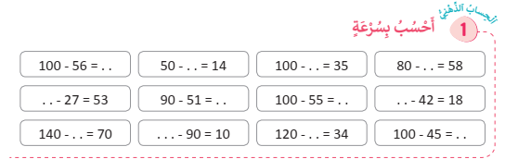
ألعاب | عمليات وحل المسائل | الأعداد | نشاط اعتيادي | افتتاح الحصة
  خدوا كراساتكم سننجز التمارين الصفحة 15

Slide 49
ألعاب | عمليات وحل المسائل | الأعداد | نشاط اعتيادي | افتتاح الحصة
  التصحيح (يتم التصحيح بشكل تفاعلي على السبورة الجانبية)
44
36
65
22
80
39
45
60
70
100
86
55

Slide 50
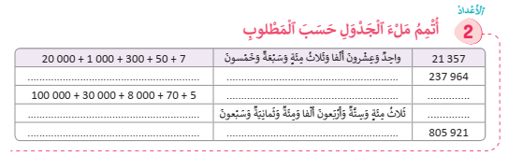
ألعاب | عمليات وحل المسائل | الأعداد | نشاط اعتيادي | افتتاح الحصة
  أتمموا ملء الجدول كما هو مطلوب

Slide 51
ألعاب | عمليات وحل المسائل | الأعداد | نشاط اعتيادي | افتتاح الحصة
  التصحيح
200 000 + 30 000 + 7 000 + 900 + 60 + 4
مئتان وسبعة وثلاثون ألفا وتسع مئة وأربعة وستون
مئة وثمانية وثلاثون ألفا خمسة وسبعون
138 075

Slide 52
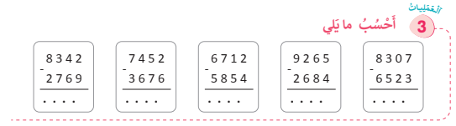
ألعاب | عمليات وحل المسائل | الأعداد | نشاط اعتيادي | افتتاح الحصة
  أنجزوا التمرين 3 صفحة 15

Slide 53
ألعاب | عمليات وحل المسائل | الأعداد | نشاط اعتيادي | افتتاح الحصة
  يتم التصحيح بشكل تفاعلي على السبورة الجانبية
  تصحيح تفاعلي على السبورة الجانبية

Slide 54
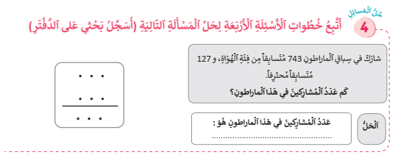

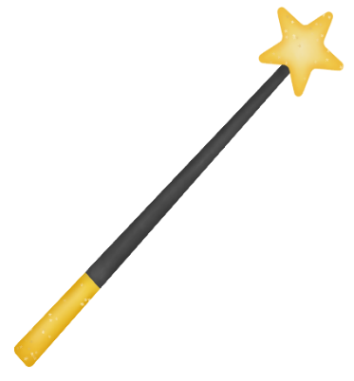
ألعاب | عمليات وحل المسائل | الأعداد | نشاط اعتيادي | افتتاح الحصة
  ابحثوا عن حل المسألة مع تسجيل خطوات الحل على دفتر البحث
انجزوا المسألة في منازلكم؛
استعينوا بخطوات الأسئلة الأربعة.
دونوا خطوات الحل على دفاتر البحث؛

Slide 55

لعبة:عجلة الأعداد
التعرف على الأعداد وقيمة الأرقام ومكانها
باستخدام لعبة عجلة الأعداد

Slide 56


ألعاب | عمليات وحل المسائل | الأعداد | نشاط اعتيادي | افتتاح الحصة
  الآن سنلعب لعبة عجلة الأعداد.
ٍٍ
المئات
نمذجة لعبة عجلة الأعداد (التعرف على القيم المكانية )

Slide 57
الواجبات المنزلية
ينجز المتعلمون ما تبقى من التمارين في منازلهم مع تذكيرهم بأن مراقبة الانجازات ستتم بداية الحصة الموالية

Slide 58

تبصر الحصة
2 - تسجيل نسبة التحكم التقديرية من أهداف الحصة.
1 - تسجيل الملاحظات حول سير الحصة على المذكرة اليومية؛

